Slide 1
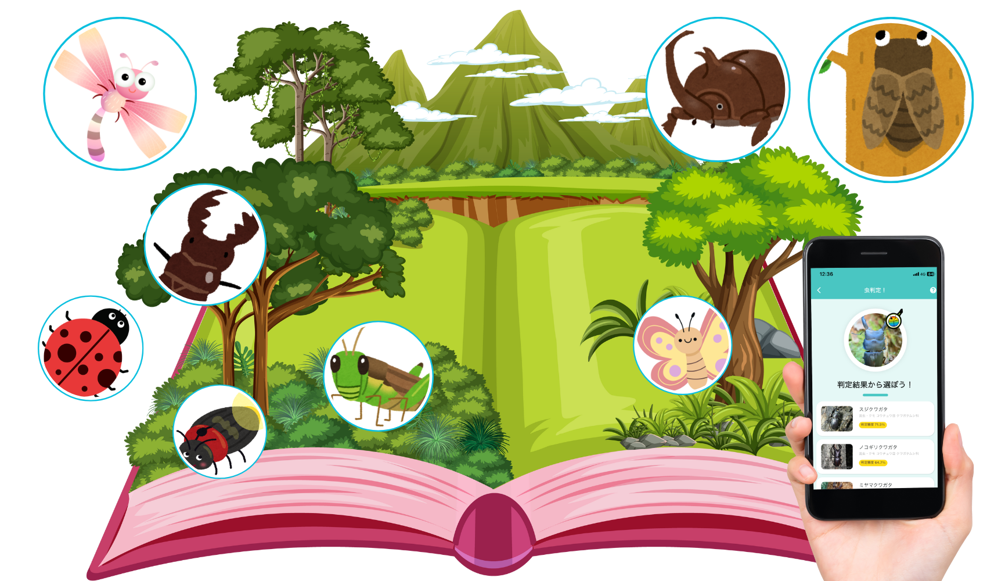
AIアプリできみのまちの
昆虫図鑑マップをつくろう
〇ねん 〇くみ なまえ記入

Slide 2





なぜ？
調べようと思った
きっかけ
目標
作るもの
調べたいこと
※調べようと思ったきっかけを記入しましょう。以下ダミーテキストダミーテキストダミーテキストダミーテキストダミーテキストダミーテキストダミーテキストダミーテキストダミーテキスト
※どんなことを調べたいのかを記入しましょう。以下ダミーテキストダミーテキストダミーテキストダミーテキストダミーテキストダミーテキストダミーテキストダミーテキストダミーテキスト
準備
用意したもの／参考にしたサイトや本
※用意したもの、量、数などを記入
※参考にしたサイトや本のタイトルを記入
ダミーテキストテキスト
ダミーテキストテキスト
ダミーテキストテキスト
ダミーテキストテキスト
ダミーテキストテキスト
ダミーテキストテキスト
ダミーテキストテキスト
ダミーテキストテキスト
〇ねん 〇くみ なまえ記入

Slide 3
昆虫図鑑マップの作り方とまとめ方
※作り方を記入しましょう。以下ダミーテキストダミーテキストダミーテキストダミーテキストダミーテキストダミーテキストダミーテキストダミーテキストダミーテキストダミーテキストダミーテキストダミーテキストダミーテキストダミーテキストダミー
手順 1
手順 2
手順 3
調査する場所を決めて
昆虫をアプリで撮影する
撮影した昆虫を調べて
図鑑をつくる
調査した場所のマップに
図鑑のデータを貼る
※具体的な手順を記入しましょう。以下ダミーテキストダミーテキストダミーテキストダミーテキストダミーテキストダミーテキスト
※具体的な手順を記入しましょう。以下ダミーテキストダミーテキストダミーテキストダミーテキストダミーテキストダミ
※具体的な手順を記入しましょう。以下ダミーテキストダミーテキストダミーテキストダミーテキストダミーテキストダミー
〇ねん 〇くみ なまえ記入

Slide 4
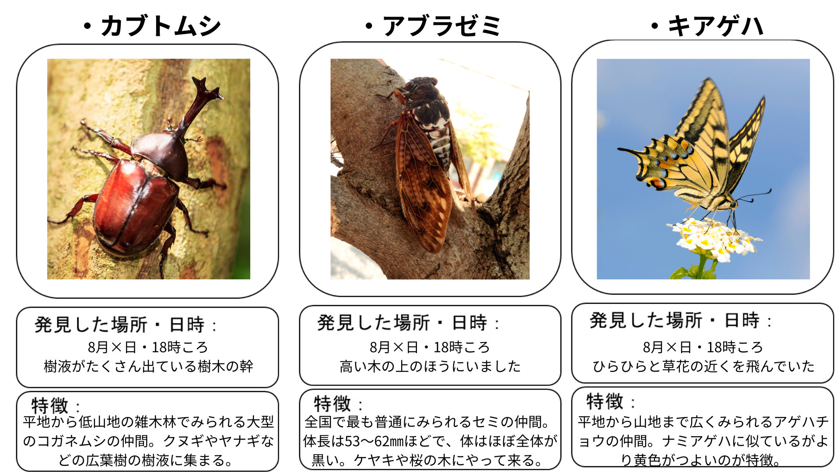
税金とは
××公園で見つけた昆虫図鑑
サンプル
発見
〇ねん 〇くみ なまえ記入

Slide 5
税金とは
昆虫図鑑
・昆虫名：●●●●●
・昆虫名：●●●●●
・昆虫名：●●●●●
写真を貼る
写真を貼る
写真を貼る
発見した場所・日時：
発見した場所・日時：
発見した場所・日時：
発見
特徴：
特徴：
特徴：
〇ねん 〇くみ なまえ記入

Slide 6
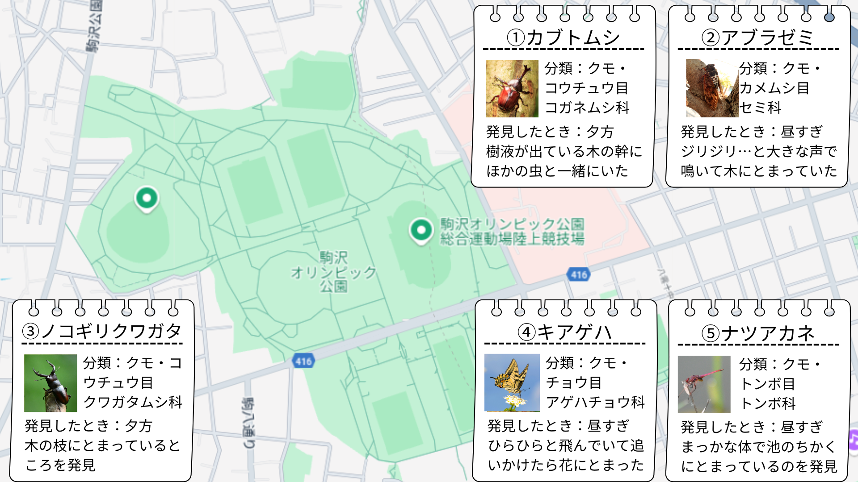
税金とは
昆虫図鑑マップ～××公園～
サンプル
〇ねん 〇くみ なまえ記入

Slide 7
税金とは
昆虫図鑑マップ～調査場所～
〇ねん 〇くみ なまえ記入

Slide 8

わかったこと、もっと調べてみたいこと、反省点
わかったこと
もっと調べてみたいこと
反省点
〇ねん 〇くみ なまえ記入

